Slide 1
Упражнение към тема №5
JavaScript

Slide 2
JS – разположение

Slide 3
Задача №01
Разположение на скрипт
Създайте страница, която съдържа JS, който извежда в конзолата на браузъра съобщението „Упражнение JavaScript , SUICA “
За целта използвайте
външен JS
вътрешен JS
вграден JS

Slide 4
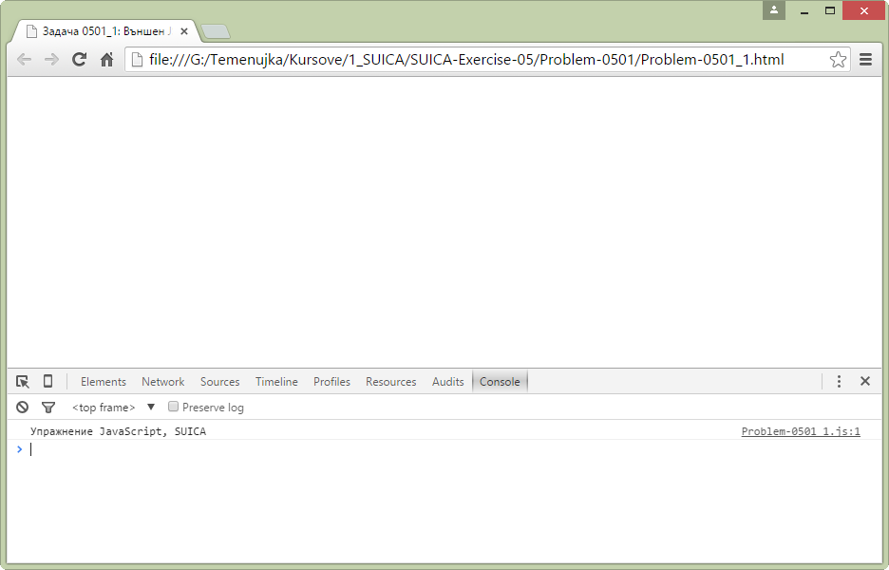
РЕШЕНИЕ ВЪНШЕН JS
РЕШЕНИЕ ВЪТРЕШЕН JS
РЕШЕНИЕ ВГРАДЕН JS

Slide 5
Прости типове данни

Slide 6
Задача №02
Числови данни
Като използвате JS изведете в конзолата на браузъра следните числови данни:
6, 2, 6.2
6, -2
6-2
-2
6- -2
6*2
6/2
6*2 - 6/2
(6*2-6)/2

Slide 7
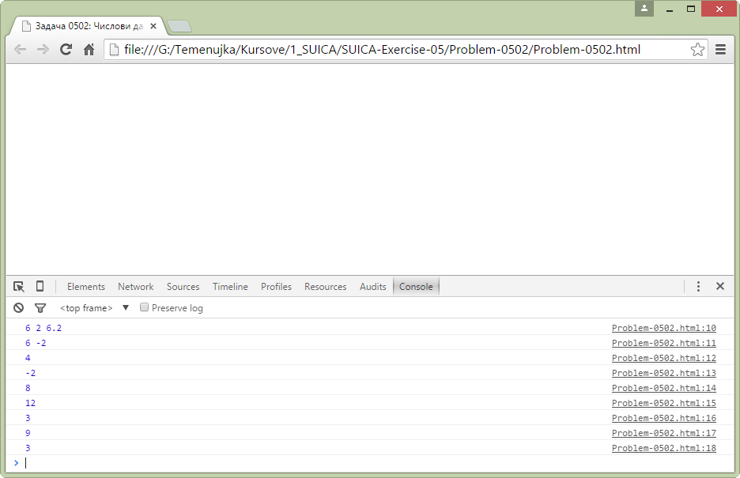
РЕШЕНИЕ

Slide 8



Задача №03
Числови функции и константи
Като използвате JS изведете в конзолата на браузъра следните числови данни:
$$\text{стойността на }\sqrt{4}$$
цялата част на 26.8
26.8 закръглено до цяло число
случайно число в интервала [0,1)
абсолютната стойност на -2
абсолютната стойност на 17-35
стойността на $π$
стойността на $\sin{\frac{π}{2}}$

Slide 9
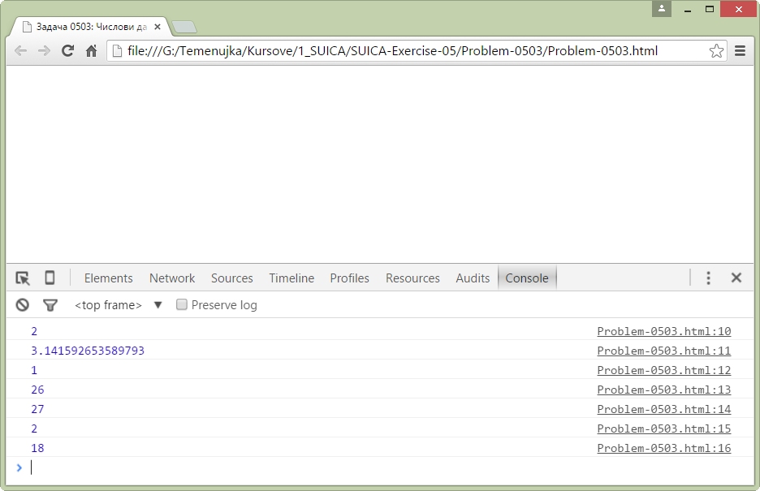
РЕШЕНИЕ

Slide 10
Задача №04
Текстови данни
Като използвате JS изведете в конзолата на браузъра:
Текста:
„Не е важно да знаеш всичко, важното е да знаеш къде да го намериш.“
Алберт Айнщайн
Резултатът от изпълнението на:
2000+15+” SUICA” и ”SUICA ”+2000+15
Текста и числовите стойности:
a=7, b=14, a+b=21
по два начина:
само като текст
като текст и числови данни

Slide 11
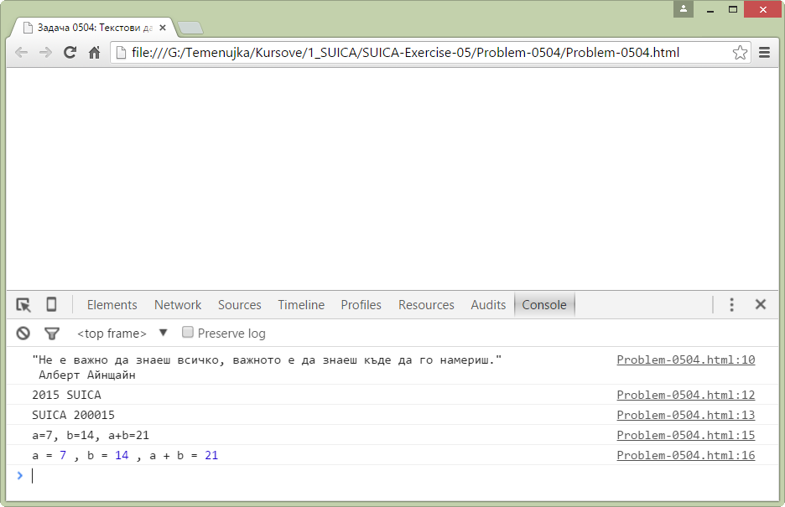
РЕШЕНИЕ

Slide 12
Задача №05
Работа с текстови данни
Като използвате JS обработете текстовите данни “Не е важно да знаеш всичко, важното е да знаеш къде да го намериш”, така че да изведете в конзолата на браузъра:
Целият текст
Броя на елементите в текста
Първите 2 елемента на текста
Елементи от 5 до 9
Добавете в края на текста текстът „Алберт Айнщайн“

Slide 13
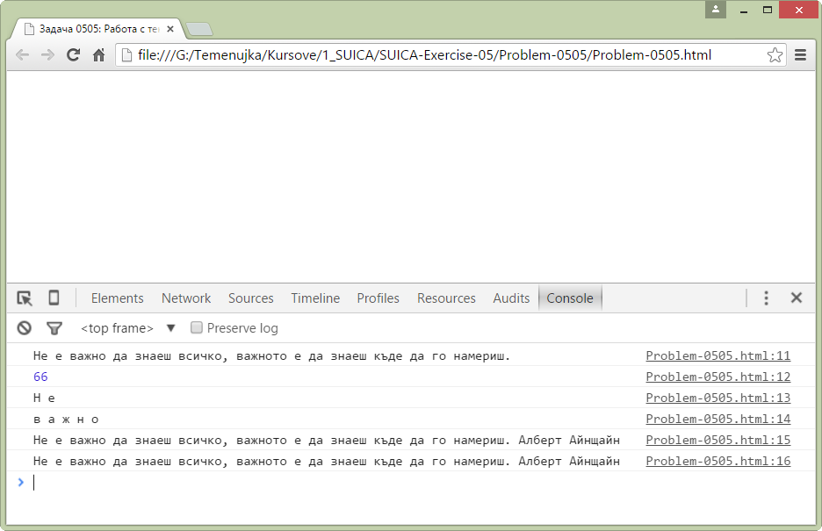
РЕШЕНИЕ

Slide 14
Задача №06
Булеви стойности
Като използвате JS изведете в конзолата на браузъра стойностите на изразите:
5<12
17-5<12
17-5≤12
17-5≥12
17-5=12
True and False
True or False
True and False
not True
not False

Slide 15
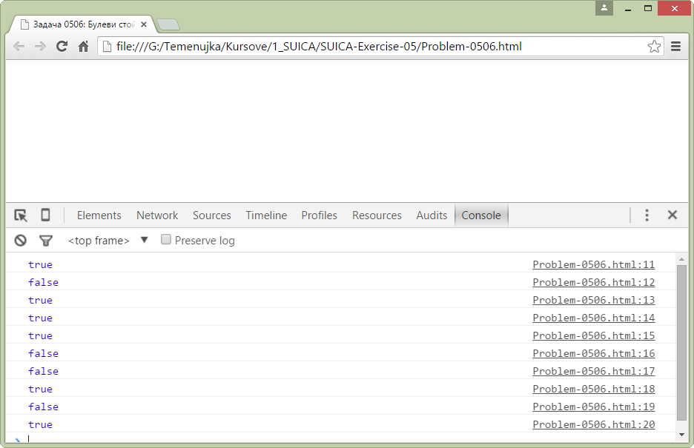
РЕШЕНИЕ

Slide 16
Задача №07
Като използвате JS създайте променливите a, b и c със следните стойности :
a = 3, b = 4*a и c = a + b
Изведете в конзолата на браузъра:
стойностите на трите променливи
имената на променливите и техните стойности, т.е.:
a = 3 b = 12 c = 15
имената на променливите и техните стойности и начина по който се получават, т.е.:
a = 3 b = 4*a = 12 c = a + b = 15

Slide 17
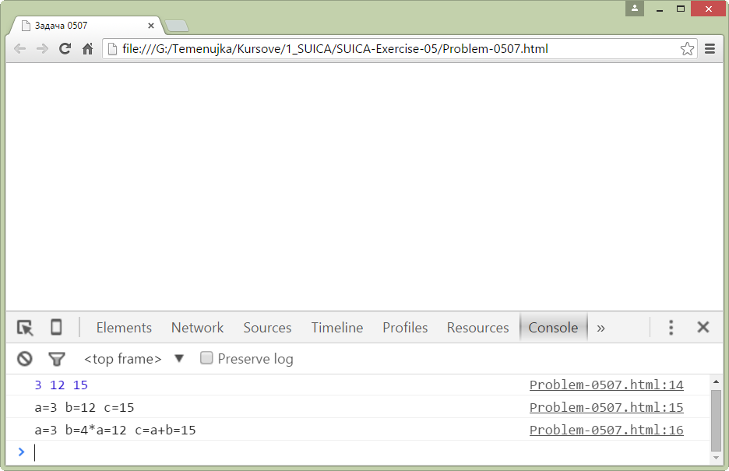
РЕШЕНИЕ

Slide 18
Задача №08
Масиви
Като използвате JS създайте масивите a, b и c със следните стойности :
a – 8, 15, 23, 5, 11
b – червено, зелено, синьо, жълто
c – 1, 1, 1
Изведете в конзолата на браузъра:
Трите масива
Дължините на трите масива
Елемента с индекс 3 от масива а
Разликата на елементите с индекси 2 и 4 от масива а

Slide 19
Задача №08
Масиви
За масивите а, b и с:
Добавете елементите 7, 9, 18, 8 в края на масива а
Изведете масива а и броя на елементите му
Изведете разликата между дължината на масива а и тази на масива b
Изведете елементите от масива а с индекси от 2 до 4 включително
Добавете елементите 7, 9, 18, 8 в края на масива а и изведете новия масив и дължината му
Изведете разликата между дължината на масива а и дължината на масива b
Премахнете всички елементи след този с индекс 3 от масива а и изведете новият масив
Добавете масива c към масива а и изведете новият масив

Slide 20
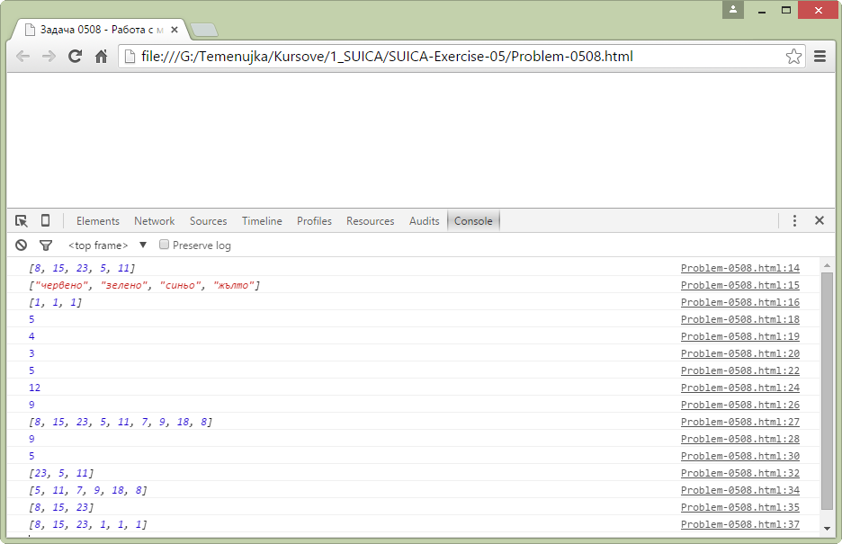
РЕШЕНИЕ

Slide 21
Задача №09
За масива b от Задача 08:
Изведете масива
В края на масива добавете елементите бяло, черно
Изведете новият масив
Изведете елементите бяло, зелено, червено от масива b
Създайте масив съдържащ елементите бяло, зелено, червено от масива b и изведете новият масив
Сортирайте елементите на масива b
Обърнете реда на елементите на масива b

Slide 22
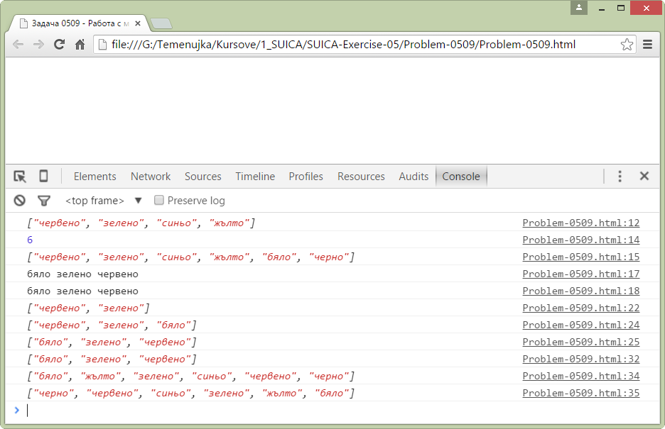
РЕШЕНИЕ

Slide 23
Задача №10
Обекти
Създайте обект а със свойства:
x = 8, y = 11 и z = 2
В конзолата на браузъра:
Изведете а
Изведете сумата от стойностите на свойствата х и y на а
За обекта а създайте свойство max, чиято стойност е максималната от стойностите на свойствата х, y и z на а
За обекта а създайте свойство name, чиято стойност е низ състоящ се от текста A и стойността на свойството max на обекта а
Изведете името и стойността свойството z на обекта а
Изведете името и стойността свойството name на обекта а
във вида: a[z] = … и a[name] = …, където на мястото на … стои съответната стойност

Slide 24
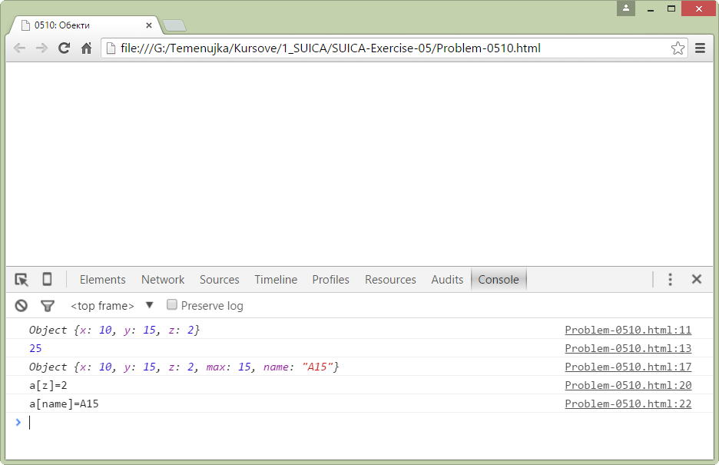
РЕШЕНИЕ

Slide 25
Задача №11
Условен оператор
Създайте три променливи а, b и c със стойности съответно -2, 8 и 16
Като използвате условният оператор if изведете в конзолата на браузъра най-голямата от стойностите на трите променливи
Проиграйте задачата с различни стойности на трите променливи

Slide 26
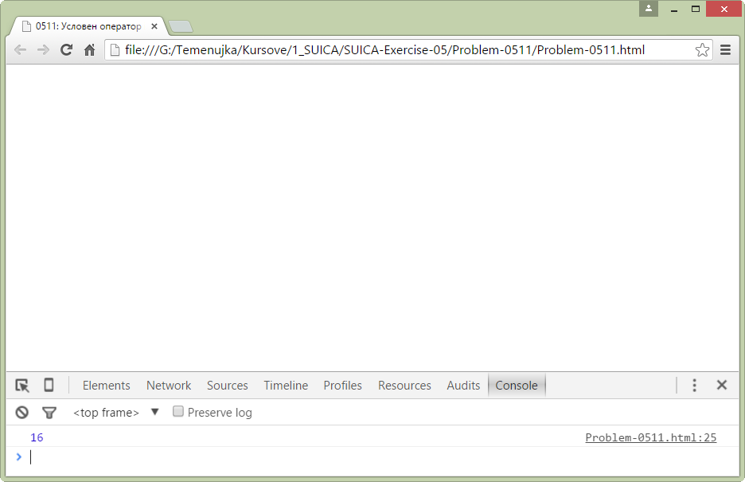
РЕШЕНИЕ

Slide 27
Задача №12
Цикъл
Като използвате цикъл изведете в конзолата на браузъра квадратите на числата от 1 до 9 включително, във вида:
1*1=1
2*2=4
3*3=9
и т.н.

Slide 28
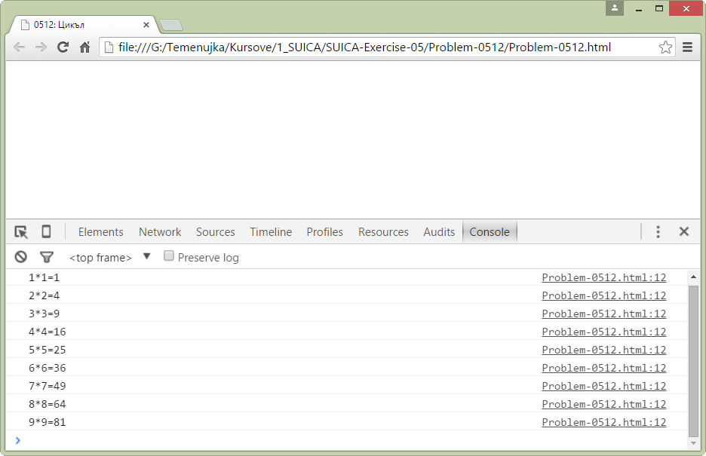
РЕШЕНИЕ

Slide 29
Задача №13
Функции
Създайте функция, която връща квадрата на дадено число, като:
Дефинирате функция
Използвате анонимна функция

Slide 30
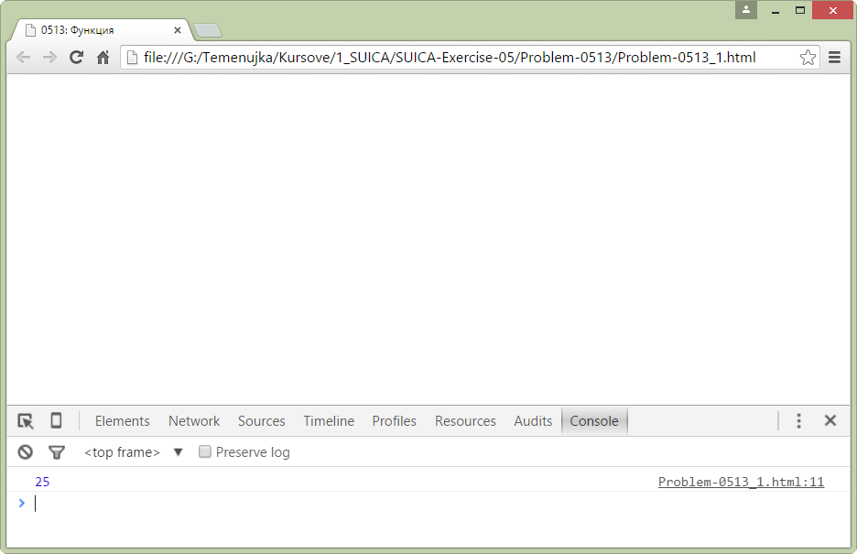
РЕШЕНИЕ 1
РЕШЕНИЕ 2

Slide 31
Задача №14
Функции
Създайте функция, която връща корен квадратен на дадено число, като:
Използвате функция като данни

Slide 32

РЕШЕНИЕ

Slide 33
Задача №15
Създайте функция, която връща произведението на две числа
Използвайте тази функция, за да изведете на екрана таблицата за умножение на числата до 10 във вида:
1*1=1
1*2=2
1*3=3
…
2*1=2
2*2=4
2*3=6
…
10*10=100

Slide 34
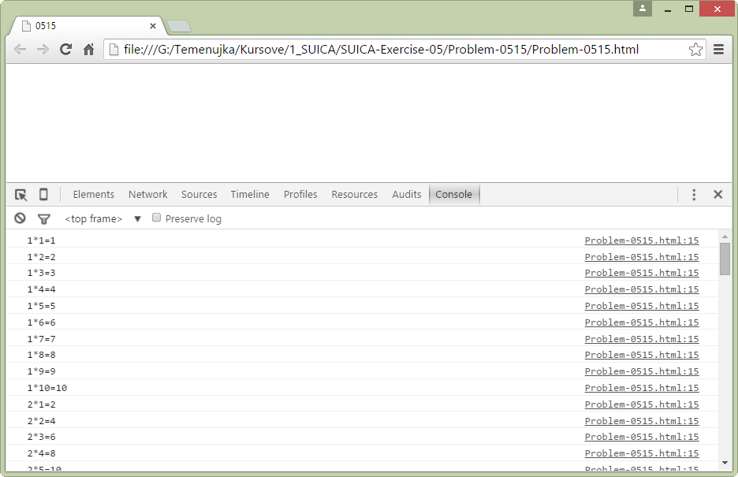
РЕШЕНИЕ

Slide 35
Край
Коментари, въпроси

